Slide 1
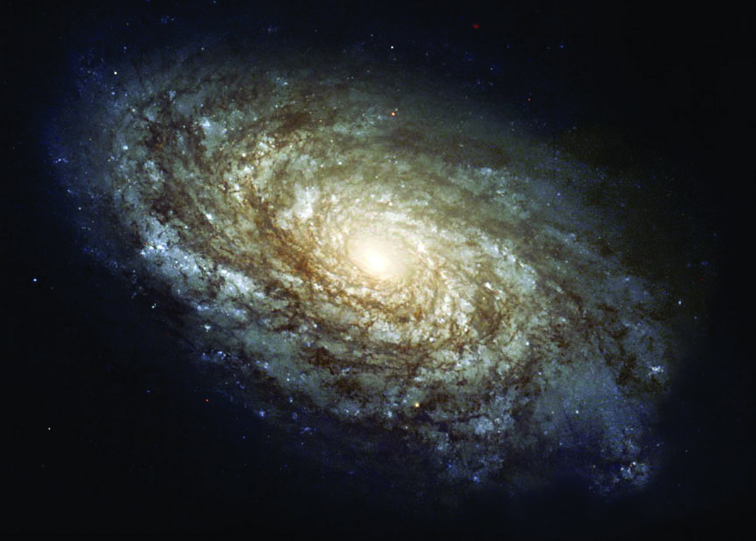
〈人算甚麼〉

Slide 2
日替星移，人事百千轉；
浩瀚寰宇，何以你竟將我選？
地變海遷，年月蜿蜒：
無從度算，你又偏把我心牽！

Slide 3
環顧、瞭望，
遍天眾星反映我何等渺小！
沈默側耳傾聽：
涓涓細水深寄你祝福暖暖！

Slide 4
我便問：人算什麼？
竟可得你垂念！
(我再問：人算甚麼？
竟可得你天天顧念！)

Slide 5
你讓人比天使小一點、
加我榮美冠冕！
地撼山搖，唯獨你不變；
朔望圓缺仍有你把我惦念！

Slide 6
暮暮朝朝、
人常在頃刻變臉！
無變是你恩典愛眷！
永無變是你深恩厚眷！

